Slide 1


Проект з Методів управління оборонними ресурсами
Виконали:
Мітченко Антон КМ-03 Ковріжкін Олександр КМ-03 Пономарьов Олександр КМ-03 Сінельник Гліб КМ-03

Slide 2


Мета проєкту:
Розробити веб застосунок, для покращення контролю матеріальних цінностей військової частини/батальйону.

Slide 3

Стек технологій які були використані:
Для веб розробки було використано HTML, CSS,
HTML (HyperText Markup Language) є мовою розмітки, використовуваною для створення структури та представлення контенту в Інтернеті за допомогою тегів, які визначають елементи сторінки, такі як заголовки, параграфи та зображення.
CSS (Cascading Style Sheets) - це мова стилів, яка використовується для визначення вигляду і форматування веб-сторінок, дозволяючи встановлювати кольори, шрифти, відступи та інші стилізаційні властивості для розмічених HTML елементів.

Slide 4

Для бек частини було використано Python / Flask, PostgresSQL.
Flask - це легкий фреймворк для розвитку веб-додатків на мові програмування Python, який дозволяє швидко створювати інтернет-застосунки з мінімальним обсягом коду, забезпечуючи високий рівень гнучкості та розширюваності.
PostgreSQL - це об'єктно-реляційна система керування базами даних (СКБД), яка використовує мову SQL для ефективного зберігання та операцій з даними. Вона славиться своєю надійністю, розширюваністю та великою кількістю функцій, таких як підтримка геопросторових даних та складних типів.

Slide 5

Задачі які перед нами стояли, та опис програми.
Під час розробки було розроблено веб застосунок, з використанням CRUD операцій для редагування таблиць з обліку матеріалів.
CRUD - акронім, що позначає чотири базові функції, що використовуються під час роботи з базами даних: створення (англ. create), читання (read), модифікація (update), видалення (delete).
Розроблений зручний інтерфей для користувача, та зроблена верефікація особи, за допомогою особистого логіну та паролю, які видаються кожному відповідальному за облік речей та матеріалів.
База даних була створена для локального застосування, для покращення цілісності системи.

Slide 6
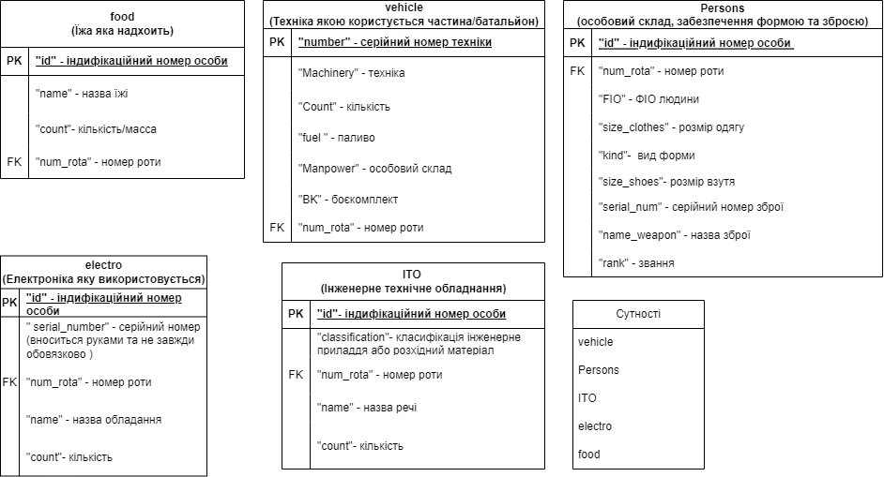
Опис таблиць

Slide 7
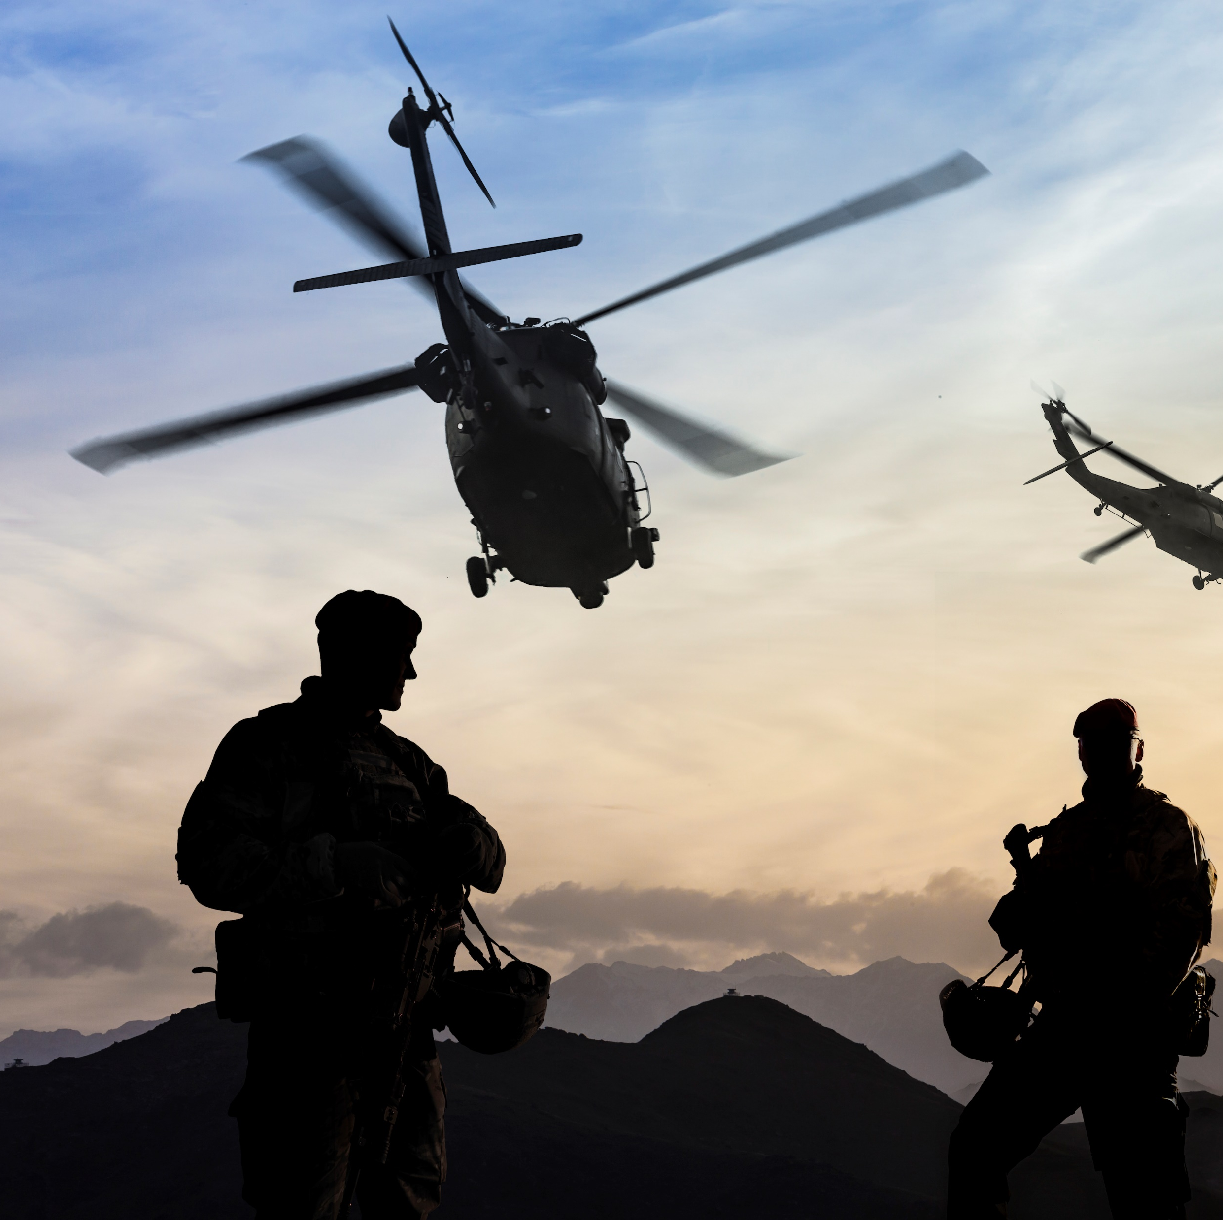
Висновки що до роботи
Під час виконання було створено веб застосунок для покращення контролю матеріальних цінностей військової частини за допомогою Python, HTML, CSS, PostgresSQL.

